Slide 1

令和○年度 新しい有権者のための
選挙講座 in ○○高校
令和○年○月○日（○） ○○時○○分～○○時○○分
○○高等学校○年生のみなさん
今日のスピーカー
○○選挙管理委員会事務局 ○○ ○○
主催：○○選挙管理委員会・○○明るい選挙推進協議会
Notes:
※コメント欄に記載している内容は、スライドのポイントや読み原稿です。
※必要に応じて適宜、修正の上、ご活用ください。
※選挙管理委員会に限らず、各学校等において適宜加工の上、ご活用いただいて構いません。
（ただし、引用が付いている資料の加工等についてはご留意ください。）

Slide 2
今日のメニュー
◎選管職員として…というよりは、いち社会人としてお送りする選挙のお話
～Ｍｅｎｕ～
＜前半の部＞ ＜後半の部＞
・今日お伝えしたいこと ・投票用紙のヒミツ
・選挙はなぜ大事か？ ・選挙の制度ほか
・選挙の現実 ・選挙のヒミツ？
・投票してみよう ・投票してみた
Notes:
※必要に応じて話す立場を修正

Slide 3

まずは腕試し！
◎内容に入る前に、まずは選挙クイズに挑戦してみましょう！
全６問正解したら、
あなたも選挙マスター!?
＜注＞
県選管的な選挙マスターとは、衆議・参議・知事・県議の全種類の選挙に従事した職員を指します。
Notes:
※必要に応じて（注）を削除

Slide 4

目指せ選挙マスター！
＜選挙クイズ＞
Ｑ１．投票（開票）の結果、得票数が同じになったらどうする？
① これまで当選した回数の多い人
② もう一度、選挙する
③ くじで決める

Slide 5
目指せ選挙マスター！
＜選挙クイズ＞
Ｑ１．投票（開票）の結果、得票数が同じになったらどうする？
① これまで当選した回数の多い人
② もう一度、選挙する
③ くじで決める
２人の候補者が
16,724票で同数
首長選では異例
Notes:
○正解は③くじで決めるです。
○少し意外に感じるかもしれませんが、公職選挙法では、当選人を決める場面で得票数がまったく同じになった場合は、「くじ」で当選人を決めることになっています。
○最近だと、令和7年１１月の茨城県の神栖市（かみすし）長選挙で２人の候補者が16,724票で得票が同数となり、くじ引きが行われました。※R8.7現在、裁判で係争中
○その他、他の自治体でも同様の例（平成27年の熊本市議選など）がありますが、ほとんどが議員の選挙で、首長選挙では異例です。
○ここで理解してほしいのは、選挙ではたった1票が結果を左右することがあるということです。皆さんの一票も、当選者を決める大切な一票になるかもしれません。
○だからこそ、投票することには大きな意味があります。

Slide 6
目指せ選挙マスター！
＜選挙クイズ＞
Ｑ２．候補者に「佐藤Ａ」と「佐藤Ｂ」がいる場合、「佐藤」とだけ書いて投票したらどうなる？
① 無効
② 得票数の多い方に１票
③ ２人で分け合う

Slide 7
目指せ選挙マスター！
＜選挙クイズ＞
Ｑ２．候補者に「佐藤Ａ」と「佐藤Ｂ」がいる場合、「佐藤」とだけ書いて投票したらどうなる？
① 無効
② 得票数の多い方に１票
③ ２人で分け合う（按分）
※小数点第４位切捨
候補者 | 基礎票 （按分しない有効票） | 按分 割合 | 按分票 （按分する有効票） | 按分 得票 | 得票数 | 按分 切捨
佐藤Ａ | 佐藤Ａと書いた票 200 | 200/300 | 佐藤 と書いた票 １ | 0.666 | 200.666 | 誰にも属さない票 0.001
佐藤Ｂ | 佐藤Ｂと書いた票 100 | 100/300 |  | 0.333 | 100.333
合計 | 300 | 300/300 | 1 | 0.999 | 300.999 | 0.001
Notes:
○正解は、③２人で分け合うです。
○これは公職選挙法の「按分（あんぶん）」というルールによるものです。
○候補者に「佐藤A」と「佐藤B」がいて、有権者が投票用紙に「佐藤」とだけ書いた場合、候補者の氏を正確に記載しており、どちらかに投票したことは明らかですが、どちらに投票したのか特定できません。
○そのため、その「佐藤」票はそれぞれの候補者の有効得票数の割合に応じて分けられます。
○例えば、佐藤A（フルネームなどで明確な票）が600票、佐藤B（フルネームなどで明確な票）が400票「佐藤」だけの票が100票だった場合、「佐藤」票は6:4の割合で按分され、佐藤Aに60票、佐藤Bに40票が加算されます。
○したがって、この問題の正解は ③２人で分け合うです。

Slide 8

目指せ選挙マスター！
＜選挙クイズ＞
Ｑ３．５月９日が18歳の誕生日。
当日投票できるのはいつから？
① ５月８日（17歳最後の日）
② ５月９日（18歳の誕生日）
③ ５月10日（誕生日の翌日）
投票日がいつの選挙から選挙権があるのかな？
Notes:
※Q3の日にちは適宜、出前講座実施日等にあわせて適宜修正してください。

Slide 9
目指せ選挙マスター！
＜選挙クイズ＞
Ｑ３．５月９日が18歳の誕生日。
当日投票できるのはいつから？
① ５月８日（17歳最後の日）
② ５月９日（18歳の誕生日）
③ ５月10日（誕生日の翌日）
法律上、満18歳になるのが誕生日の前日の午前0時
Notes:
○正解は、①5月8日、17歳最後の日です。
○少し意外に感じるかもしれませんが、法律では年齢は、前日の午前０時をもって一つ年を取ることになっています。
○そのため、5月9日に18歳の誕生日を迎える人は、法律上、5月8日の午前０時時点で18歳となるため、5月8日から投票することができます。
○このように、投票できる年齢は18歳以上ですが、「いつ18歳になるか」は、普段の感覚とは少し異なるルールになっています。

Slide 10
目指せ選挙マスター！
＜選挙クイズ＞
Ｑ４．次のうち世界にある選挙制度は？
① 投票しないと罰金
ベルギー、オーストラリア、シンガポール、北朝鮮など。
理由なく投票しないと罰金（1,000円～2,000円程度）、北朝鮮は無期懲役！
② 電子メールで投票できる
エストニア（完全な電子投票が実施されている国）
③ 投票日の前日は禁酒
タイ（前日の18時から禁止。販売側も禁止
。）
Notes:
※複数回答可

Slide 11


目指せ選挙マスター！
＜選挙クイズ＞
Ｑ４．次のうち世界にある選挙制度は？
① 投票しないと罰金
ベルギー、オーストラリア、シンガポールなど
理由なく投票しないと罰金や選挙資格停止措置、北朝鮮は逮捕・投獄とも!?
② 電子メールで投票できる
エストニア（完全な電子投票が実施されている国）など
③ 投票日の前日は禁酒
タイ（前日の18時から禁止。販売側も禁止。）
義務投票制
⇔ 任意投票制
Notes:
○実は、①・②・③、すべて実際にある制度です。
○国によって選挙制度はさまざまで、それぞれの国の歴史や文化、社会の状況に合わせたルールが採用されています。
○例えば、①のように投票を国民の義務として考えている国では、投票率を高めるために「投票しないと罰則がある」という制度を設けています。
○北朝鮮は定かではありませんが、監視下のもと帳票が行われたり、選挙に行かない又は反対票を投じると逮捕・投獄されるとも噂されています。
○②のエストニアは、世界でも先進的な電子投票の事例として知られています。
○③のタイでは、飲酒によるトラブルや混乱を防ぎ、落ち着いた環境で投票してもらうため、投票日前日の18時から禁酒となるほか、酒類の販売が禁止されており、観光客も影響を受けると言われています。
○このように、世界には日本とは異なるさまざまな選挙制度があります。国ごとの工夫を知ることで、日本の選挙制度についても理解を深めることができます。

Slide 12

目指せ選挙マスター！
＜選挙クイズ＞
Ｑ５．次のうち日本の選挙制度（国政）で投票できる場所は？
① 海外外公館や郵便等を通じて投票。
② 船の上 洋上投票制度…ＦＡＸを使用して船の上から投票。
③ 南極
④ 宇宙
南極投票制度…南極地域観測隊が南極からＦＡＸを使用して投票。

Slide 13


目指せ選挙マスター！
＜選挙クイズ＞
Ｑ５．次のうち日本の選挙制度（国政）で投票できる場所は？
① 海外 在外投票制度…在外公館や郵便等を通じて投票。
② 船の上 洋上投票制度…専用ＦＡＸで船の上から投票。
③ 南極 南極投票制度…南極地域観測隊が専用ＦＡＸで投票。
④ 宇宙
南極投票制度…南極地域観測隊が南極からＦＡＸを使用して投票。
アメリカやロシアは国際宇宙ステーション（ISS）などから投票できるそうです。
Notes:
○①・②・③が国政制度で制度上、投票できる場所です。
○日本では、有権者ができるだけ投票の機会を失わないよう、さまざまな制度が整えられています。
○海外では在外公館や郵便等を通じて投票する「在外投票制度」、船の上や南極では専用のFAXを使った「洋上投票制度」、「南極投票制度」があります。
○まだ日本の制度では宇宙からの投票はできませんが、アメリカやロシアは国際宇宙ステーション（ISS）などから、オンラインにより投票できるそうです。
○「投票所へ行けないから投票できない」ということができるだけないように、さまざまな場所や状況に対応した仕組みが用意されているのです。
○普段はあまり意識することはありませんが、日本の選挙制度には、一人でも多くの有権者が大切な一票を投じられるよう、多くの工夫がされています。

Slide 14

選挙のヒミツ？
＜選挙クイズ＞
Ｑ６．国政選挙を実施するときに全国・宮城県で掛かるおよその費用は？
① 全国7.3億円、 宮城県1,400万円
② 全国73億円、 宮城県1.4億円
③ 全国730億円、宮城県14億円
Notes:
※本問については、前半に引き続き、あえて２回同じクイズを出すことも考えられる。
（２回目は全員正解のはず。選挙の費用について、考えてほしい。）

Slide 15
選挙のヒミツ？
＜選挙クイズ＞
Ｑ６．国政選挙を実施するときに全国・宮城県で掛かるおよその費用は？
① 全国７.3億円、 宮城県1,400万円
② 全国73億円、 宮城県1.4億円
③ 全国730億円、宮城県14億円
※ R6衆議選では730億円
※ 宮城県ではうち市町村に配る費用が約13億円
※ R8衆議選は集計中ですが、物価高などを考慮し、855億円の予算が準備されました。
Notes:
○③全国で約730億円、宮城県で約14億円です。
○選挙では、投票所の設営や運営、投票用紙の印刷、投票箱や記載台の準備、選挙管理委員会の事務、開票作業など、多くの人や設備が必要になります。
○特にこれらの業務は市町村の選挙管理委員会で行っているため、宮城県の場合は約９割は市町村に交付しているお金となります。

Slide 16

まずは腕試し！
◎いかがでしたか!?
全問正解できましたか？
これであなたも選挙マスター!?
＜注＞
県選管的な選挙マスターとは、衆議・参議・知事・県議の全種類の選挙に従事した職員を指します。
Notes:
※必要に応じて（注）を削除

Slide 17

今日のメニュー
＜前半の部＞
・今日お伝えしたいこと
・選挙はなぜ大事か？
・選挙の現実
・投票してみよう

Slide 18
今日のメニュー
＜前半の部＞
・今日お伝えしたいこと
・選挙はなぜ大事か？
・選挙の現実
・投票してみよう

Slide 19
今日お伝えしたいこと
・みなさんはこの答えが分かりますか？
１＋１＝□
Notes:
※身近な例から、目に見えているものや考えていることが当たり前ではないという意識を持ってほしい。

Slide 20
今日お伝えしたいこと
・みなさんはこの答えが分かりますか？
１＋１＝２
「田」
も正解!?

Slide 21
今日お伝えしたいこと
・みなさんはこの答えが分かりますか？
１＋１＝２
当然・当たり前？
「田」
も正解!?

Slide 22
今日お伝えしたいこと
でも、実は証明は簡単ではない…
・１とは何か？
・２とは何か？
・0,1,2,3…と続く数
(自然数)とは何か?
・＋(加法)とは何か?
・みなさんはこの答えが分かりますか？
１＋１＝２
ペアノの公理とか…
「１＋１＝２の証明」イメージ
加法の定義（自然数 x, yに対し、次の①、②を満たす関数ｆを加法といい、f(x,y) = x+yと表す。
①f(x,0) = x
②f(x,S(y)) = S(f(x,y)））から 1+1 = f(1,1)
ここで、1 = S(0)（1の定義）なので
f(1,1) = f(1,S(0))
②の式が成り立つので
f(1,S(0)) = S(f(1,0))
①の式から、f(1,0) = 1
なので
S(f(0,1)) = S(1) = 2（2の定義）

Slide 23

今日お伝えしたいこと
・みなさんはこの答えが分かりますか？
１＋１＝２
・批判的に、自分なりに考えること
・情報の受け止め方（メディアリテラシー）
実は、世の中、当然と思っていることが、当たり前・簡単ではないかもしれない。
物の見方・見え方は一つではない！

Slide 24

中の人のつぶやき
具体的・視覚的に
考えてみましょう。

Slide 25
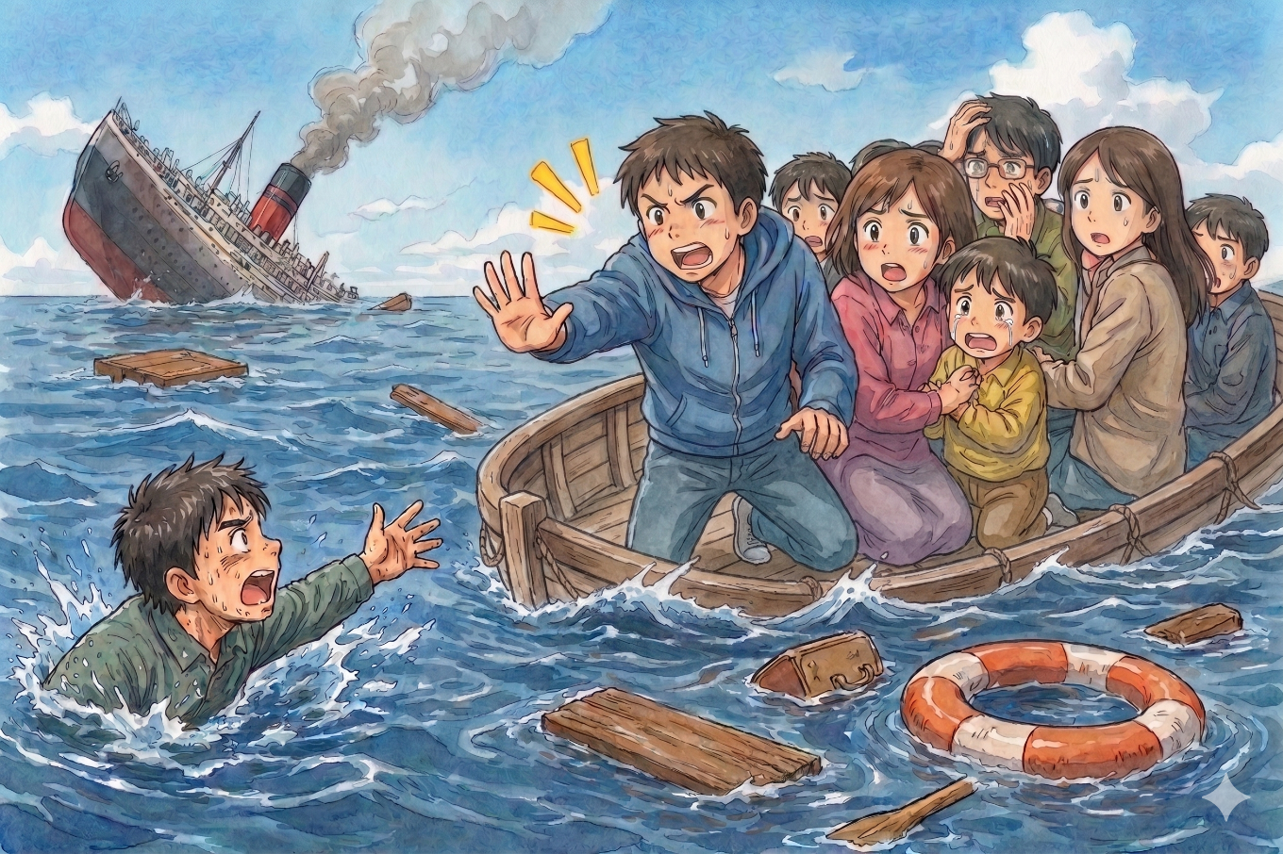

今日お伝えしたいこと
◎みなさんはどんな印象を持ちますか？
こっちに来るな!!
助けてくれ!!
Notes:
※視覚的なイメージから、情報の切り取り等について意識を持ってほしい。

Slide 26

今日お伝えしたいこと
◎みなさんはどんな印象を持ちますか？
・若い男性が助けを拒んでいる。
こっちに来るな!!
・船が沈没している
・若い男性が溺れている
・助けを求めている
酷いやつに違いない!?
助けてくれ!!

Slide 27
今日お伝えしたいこと
◎みなさんはどんな印象を持ちますか？
こっちに来るな!!
船が沈みそうだ
助けてくれ!!
Notes:
※様々な情報が加わることで、物事の見え方が変わる可能性があることを理解してほしい。

Slide 28

今日お伝えしたいこと
◎みなさんはどんな印象を持ちますか？
・小船には既にたくさん人が乗っている。
・今にも沈みそうになっている。
こっちに来るな!!
船が沈みそうだ
多くの人を救うため仕方ない
助けてくれ!!

Slide 29
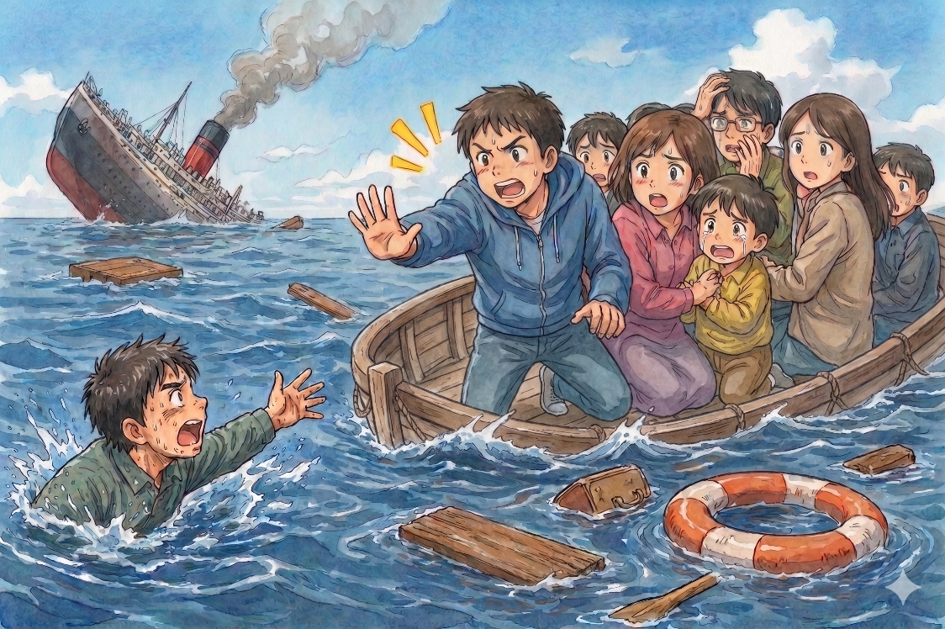
今日お伝えしたいこと
◎事実は１つ。ただし、情報の伝え方や解釈は１つではない。
・どこを切り取るかで見え方や伝わり方が変わってくる。
Notes:
※前スライドと切り抜き方が異なると、受け取る側の印象も変わってくるかもしれないことをお話する

Slide 30



今日お伝えしたいこと
◎事実は１つ。ただし、情報の伝え方や解釈は１つではない。
例えば、さらに以下の情報などが追加されたらどうでしょう？
・ＢはＡに酷くイジメられていた過去がある（恨んでいる）。
・ＢはＡに莫大な借金がある。
・実は小舟にもっと人が乗れた
…など
Ａ
Ｂ
真実はいつも1つ…!?
（真実は各人が考える事実＝主観が入る余地）
Notes:
※まとめとして、物の見方・見え方は一つではないため、批判的に、自分なりに考えること、情報の受け止め方（メディアリテラシー）が大事ということをお話しする

Slide 31


メディアリテラシー
・ＳＮＳやメディアでも
同じことが起こり得ます。
・メディアリテラシーを養い、情報に対して自分なりの判断・考えを持とう！
SNSの情報は正しい？
＜メディアリテラシー＞
メディアの特性を理解した上で、情報を読み解き、情報の表現、発信を含め、行動につなげていく能力のこと

Slide 32
メディアリテラシー
・特にＳＮＳは良くも悪くも
アルゴリズムの特性上、情報が偏りやすいと言われているので、要注意！
・事実でない情報（偽・誤情報）も沢山あるので、その見極めが大切です。
SNSの情報は正しい？
選挙や政治に関する偽・誤情報も多く出回っています！

Slide 33
中の人のつぶやき
具体的にＳＮＳの特性を見てみましょう。
（総務省等の資料を活用します）

Slide 34
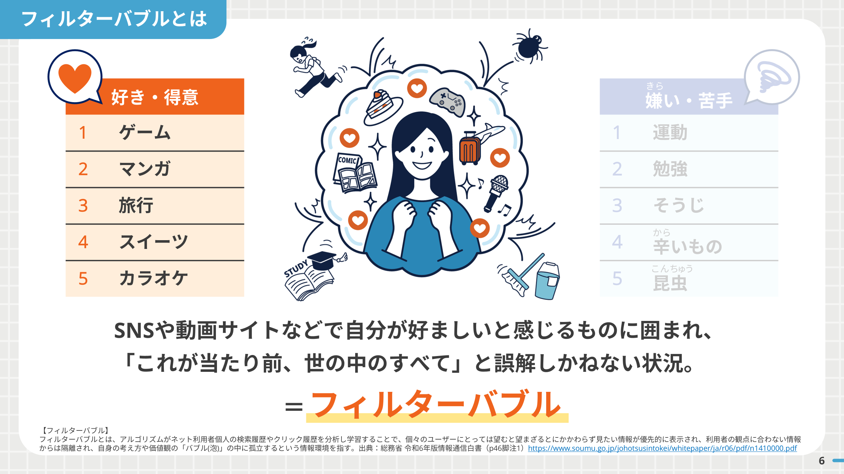
ＳＮＳの特性（フィルターバブル現象）
・SNS側が自動的に興味のなさそうな情報を弾く
「上手にネットと付き合おう！～安心・安全なインターネット利用ガイド～」情報流通行政局情報流通振興課情報活用支援室
Notes:
※SNS上が、自分の好ましい情報ばかりであると誤解しやすい状況にあることを説明する。

Slide 35
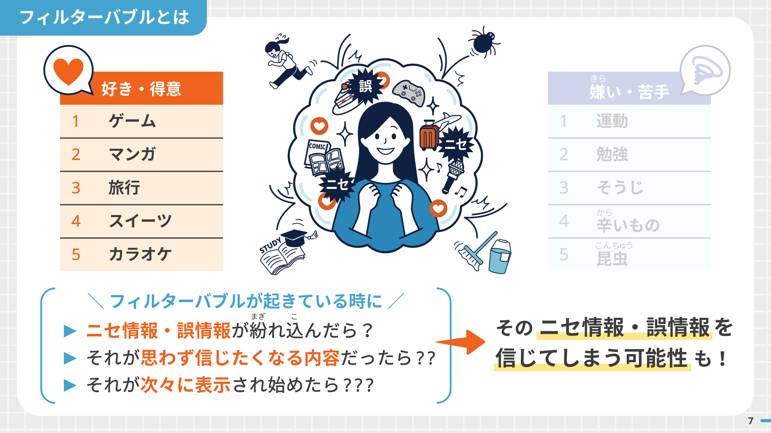
ＳＮＳの特性（フィルターバブル現象）
「上手にネットと付き合おう！～安心・安全なインターネット利用ガイド～」情報流通行政局情報流通振興課情報活用支援室

Slide 36
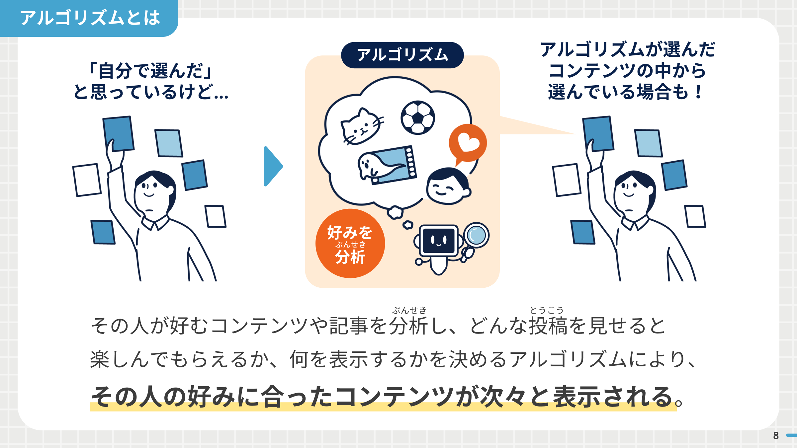
ＳＮＳの特性（アルゴリズム）
「上手にネットと付き合おう！～安心・安全なインターネット利用ガイド～」情報流通行政局情報流通振興課情報活用支援室
Notes:
※SNS上では、アルゴリズムにより表示される情報の選別が行われていることについて説明する。（フィルターバブルが生じやすい理由）

Slide 37
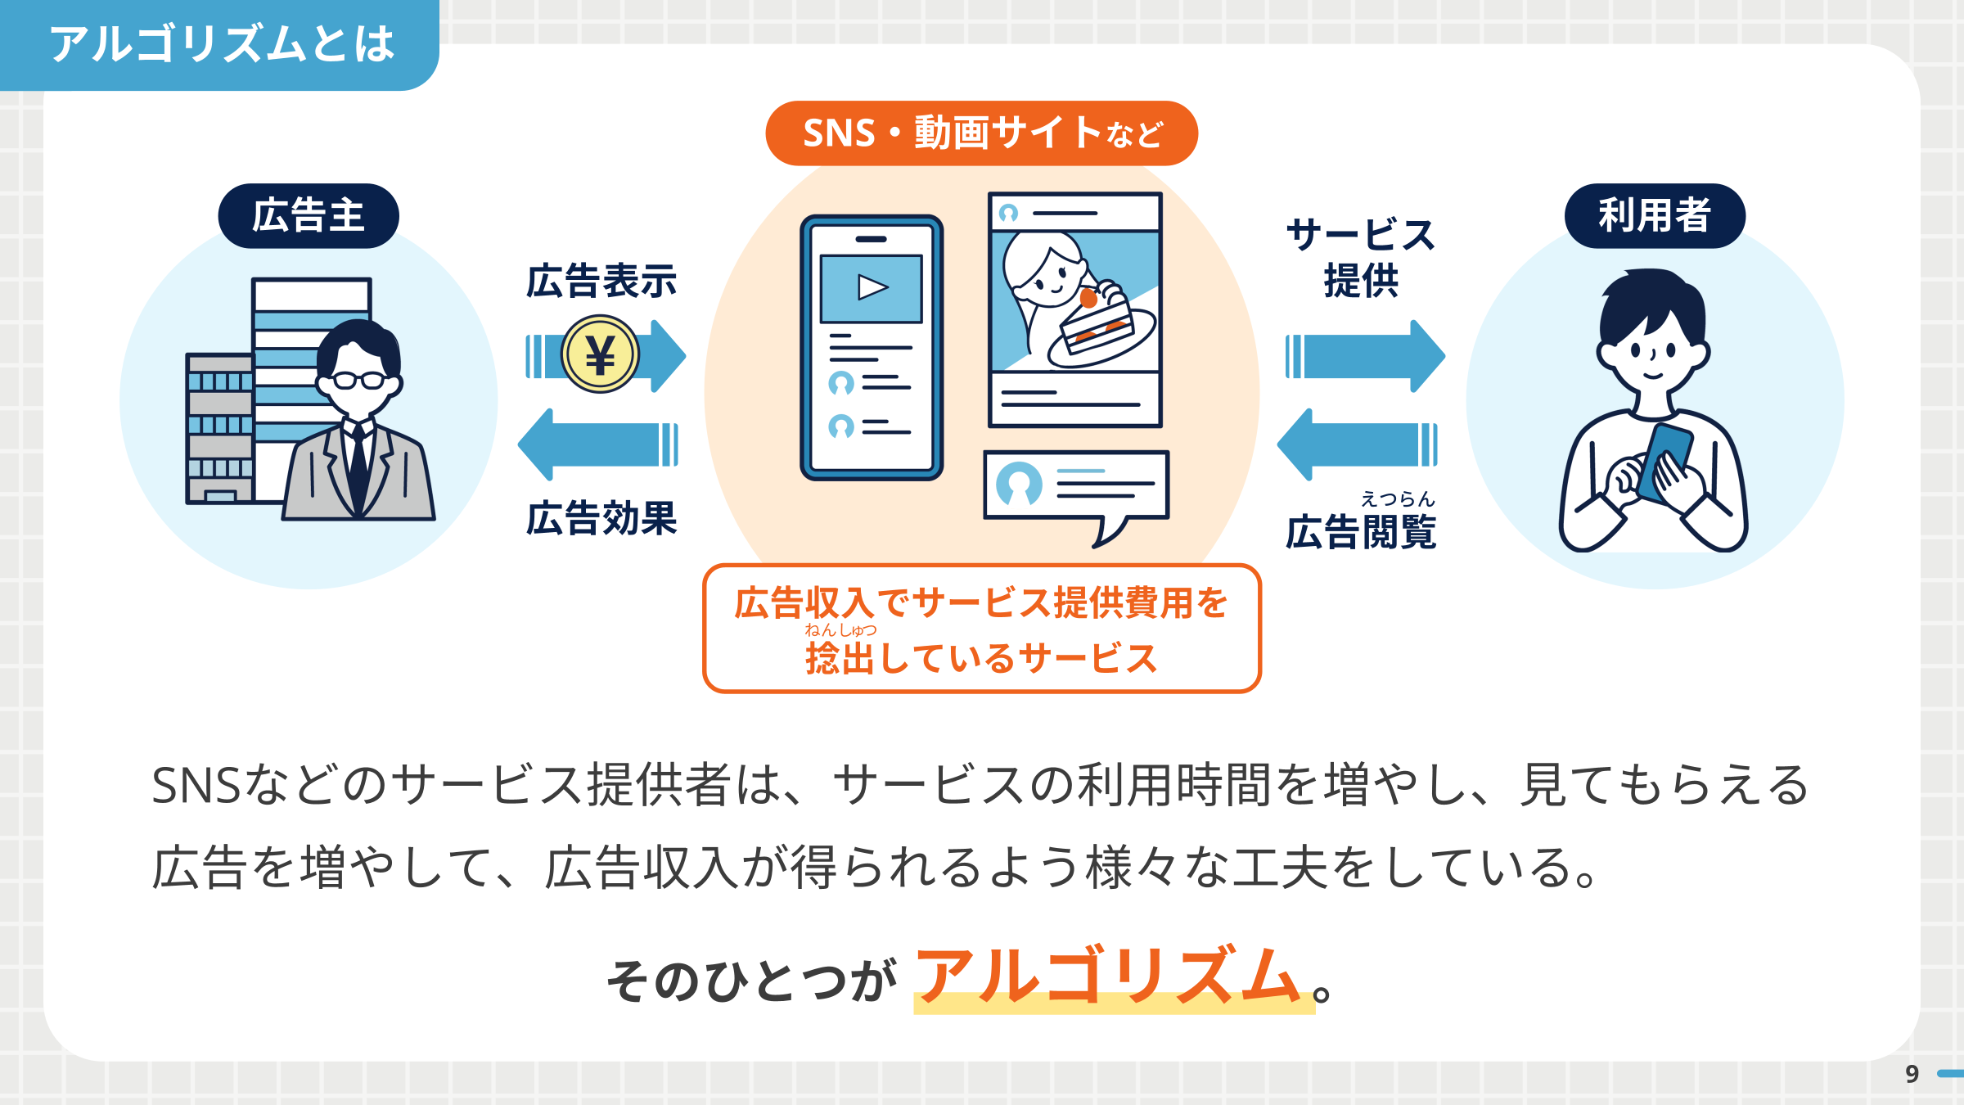
ＳＮＳの特性（アルゴリズム）
「上手にネットと付き合おう！～安心・安全なインターネット利用ガイド～」情報流通行政局情報流通振興課情報活用支援室

Slide 38
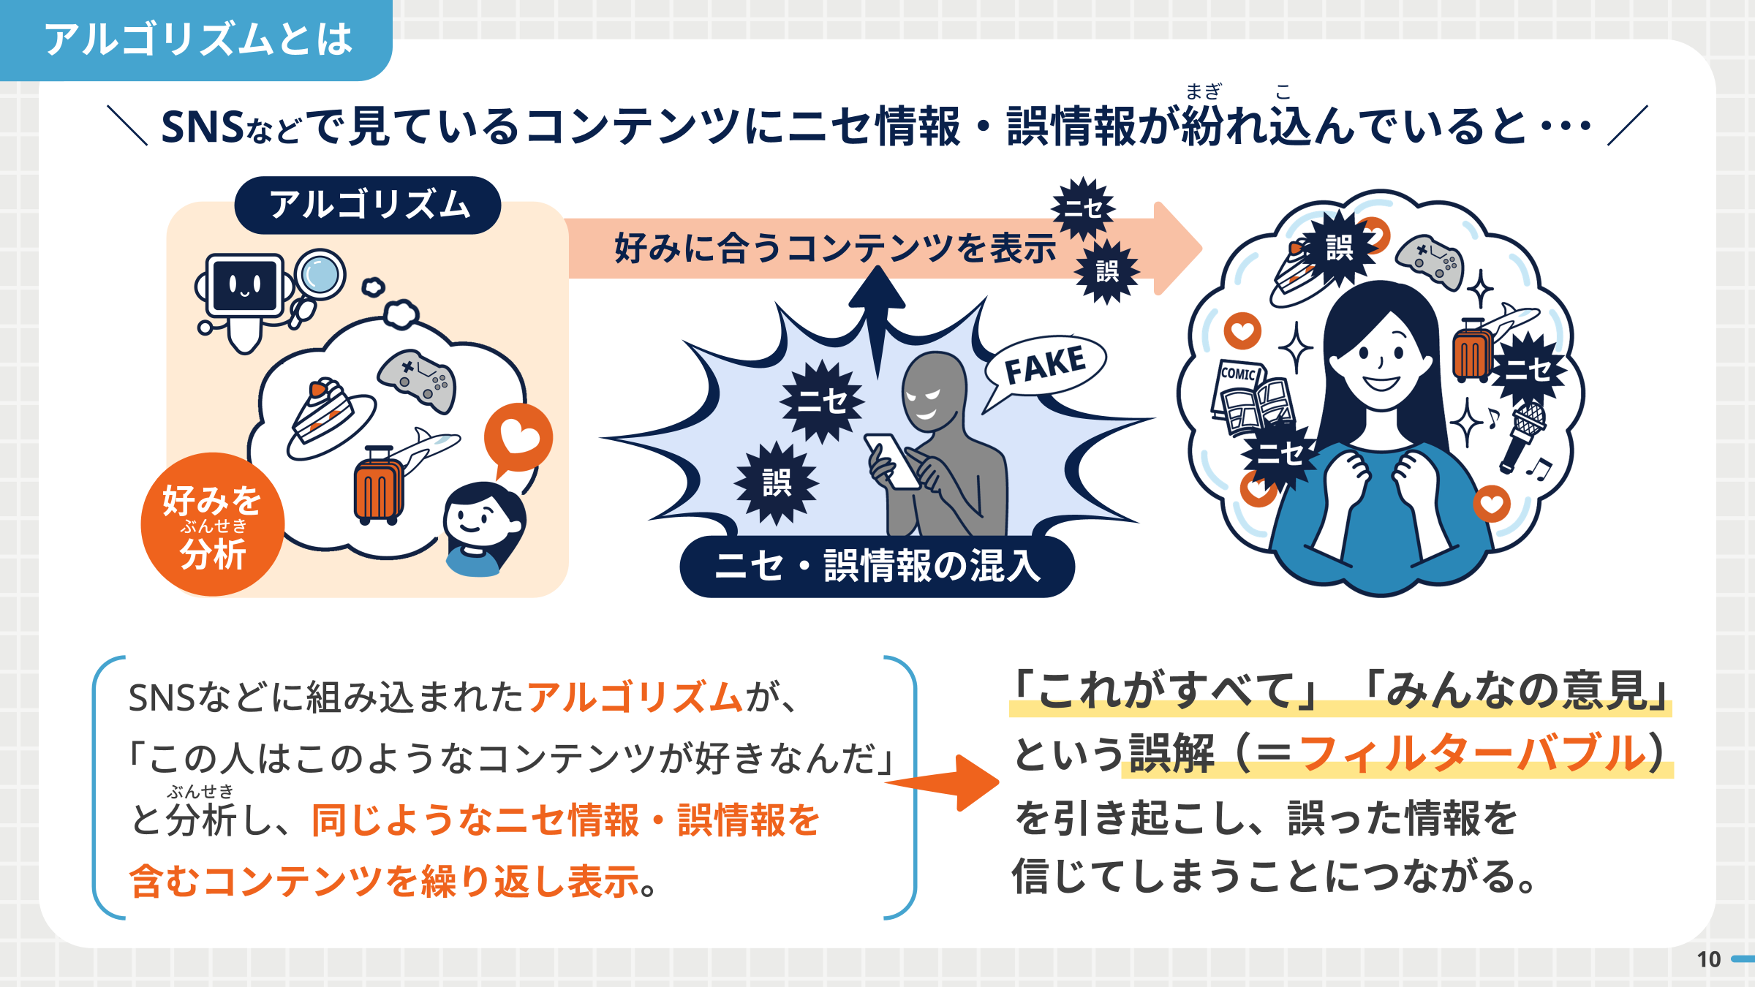
ＳＮＳの特性（アルゴリズム）
「上手にネットと付き合おう！～安心・安全なインターネット利用ガイド～」情報流通行政局情報流通振興課情報活用支援室

Slide 39
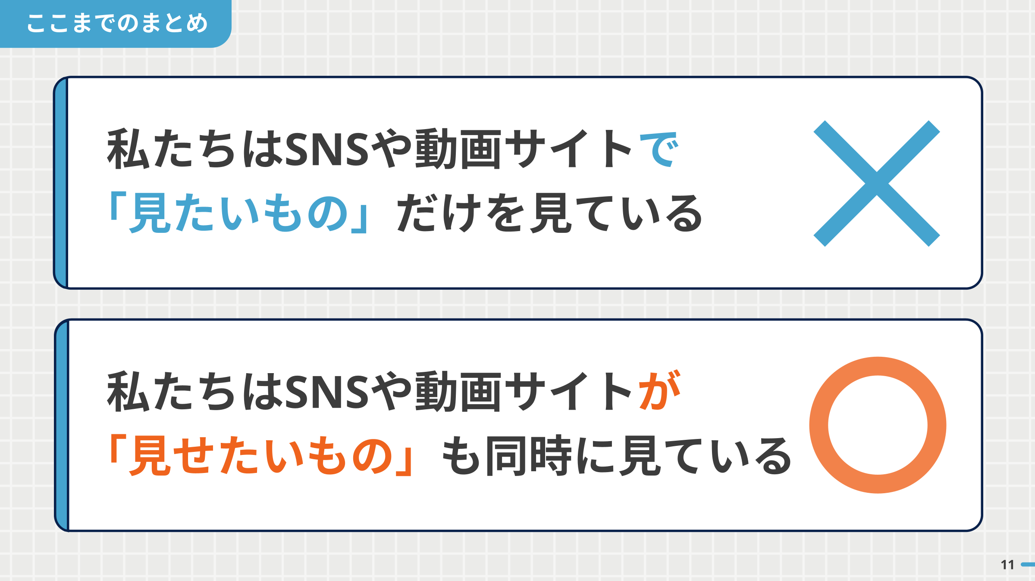
ＳＮＳの特性
「上手にネットと付き合おう！～安心・安全なインターネット利用ガイド～」情報流通行政局情報流通振興課情報活用支援室
Notes:
※つまり、SNSの特性として、「見たいもの」だけを見ているわけではないことを説明する。

Slide 40
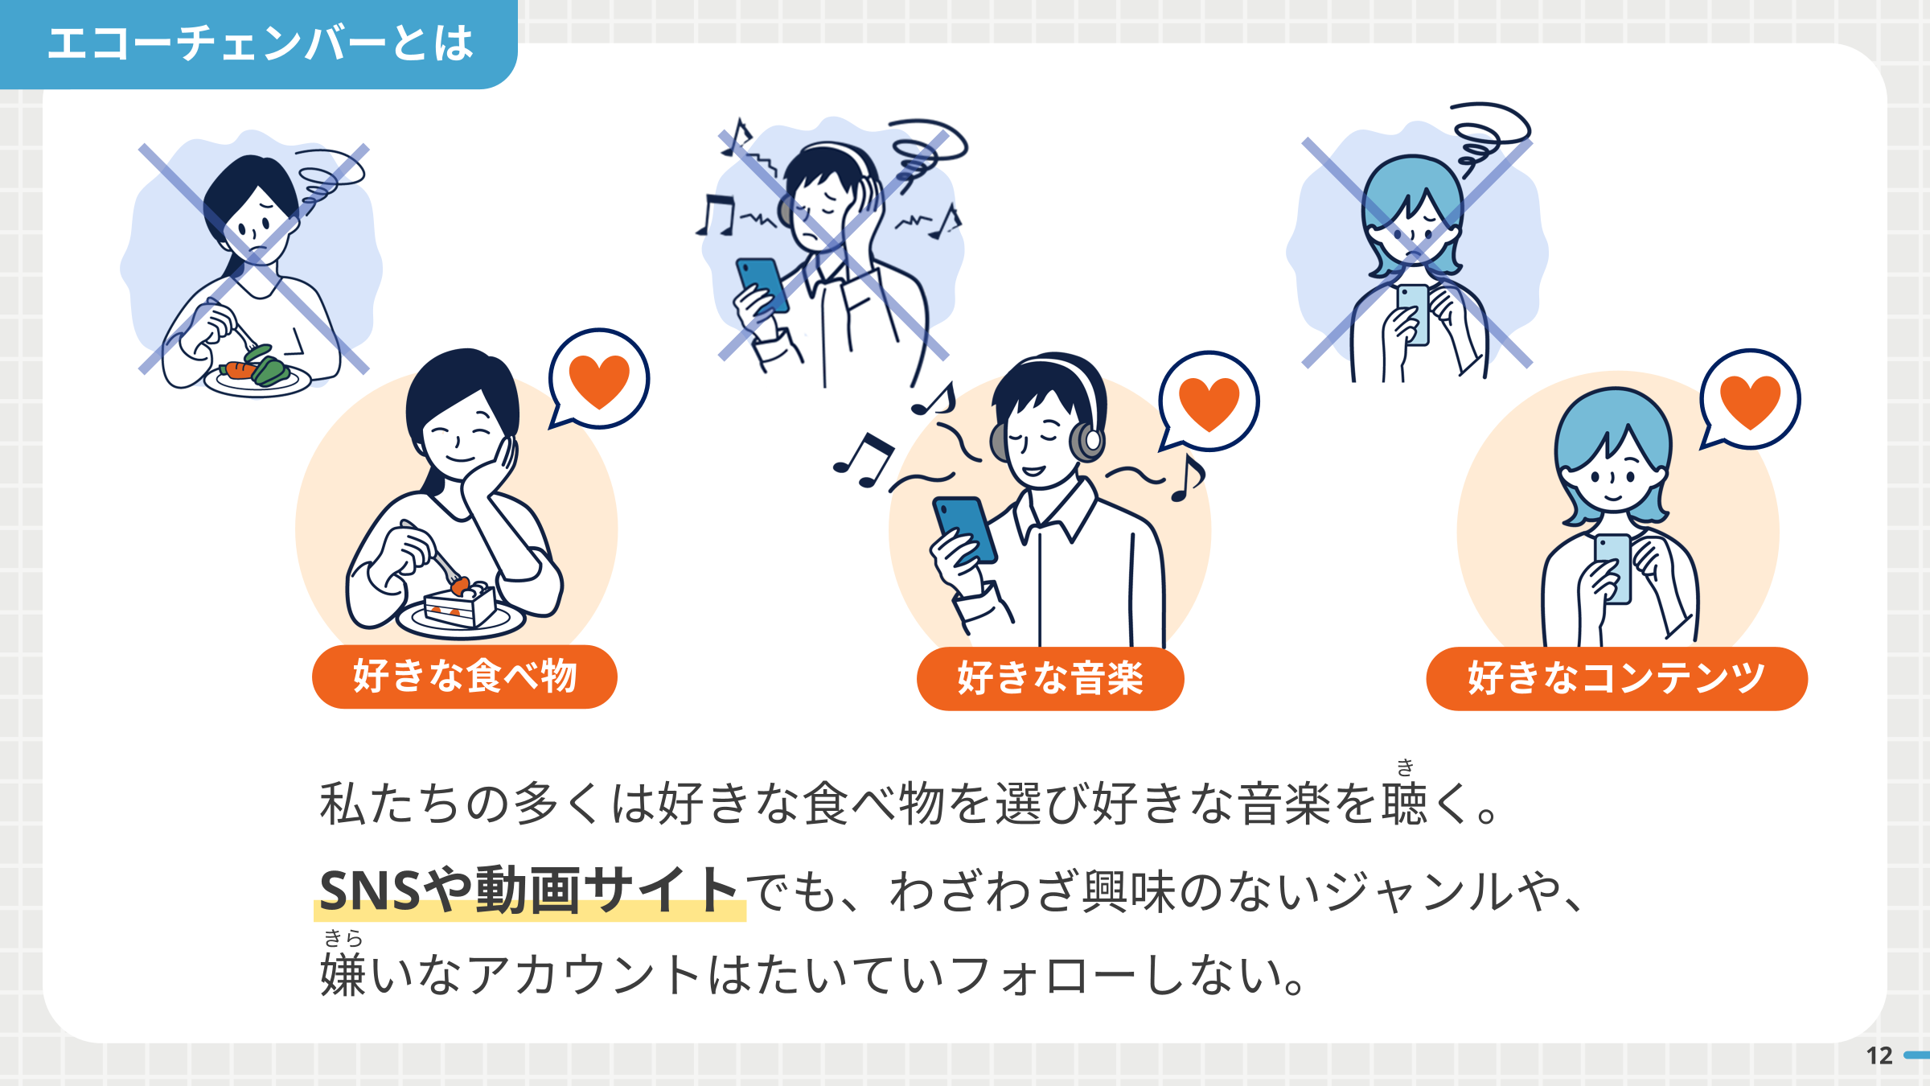
ＳＮＳの特性（エコーチェンバー現象）
「上手にネットと付き合おう！～安心・安全なインターネット利用ガイド～」情報流通行政局情報流通振興課情報活用支援室

Slide 41
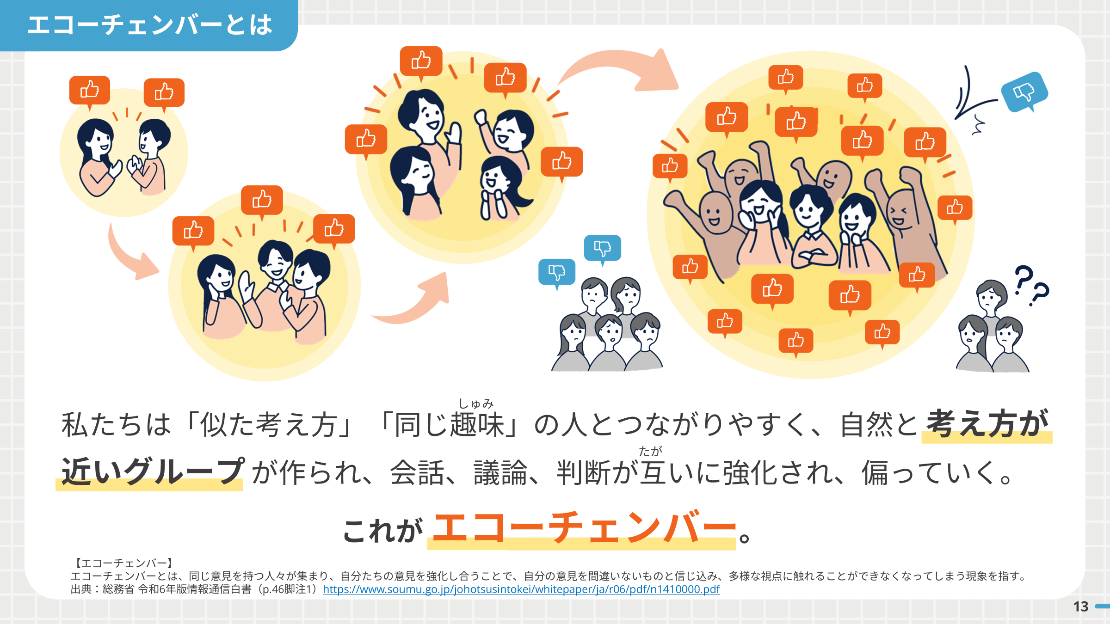
ＳＮＳの特性（エコーチェンバー現象）
・自分と似た意見ばかりになっていく
「上手にネットと付き合おう！～安心・安全なインターネット利用ガイド～」情報流通行政局情報流通振興課情報活用支援室
Notes:
※SNS上では、自分と近い考え方の人が集まりやすく、その結果、考え方が偏りやすいことを説明する。

Slide 42
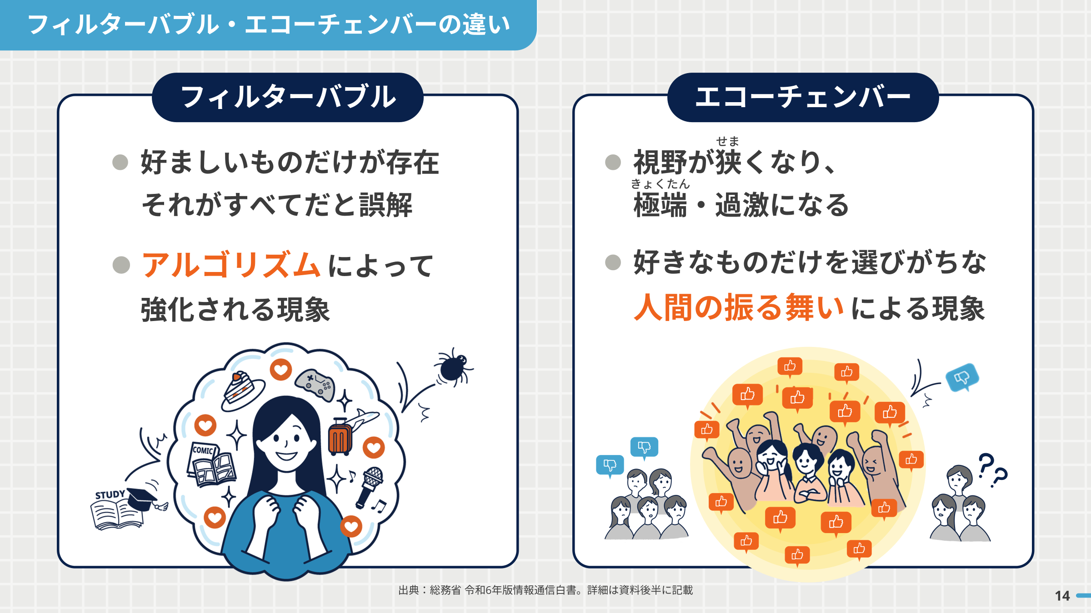
ＳＮＳの特性（フィルターバブル・エコーチェンバー）
「上手にネットと付き合おう！～安心・安全なインターネット利用ガイド～」情報流通行政局情報流通振興課情報活用支援室

Slide 43
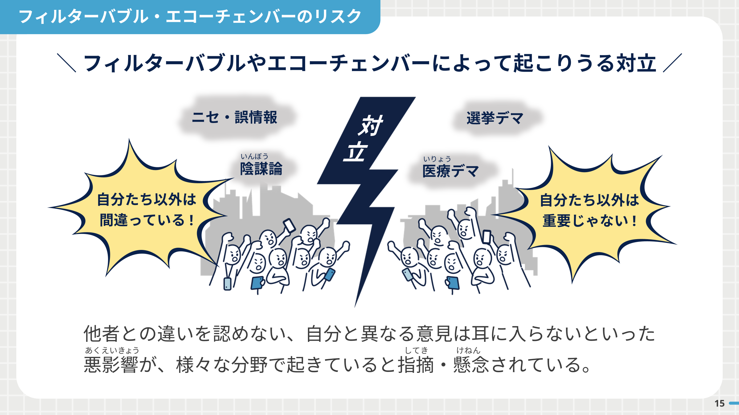
ＳＮＳの特性（リスク）
「上手にネットと付き合おう！～安心・安全なインターネット利用ガイド～」情報流通行政局情報流通振興課情報活用支援室

Slide 44
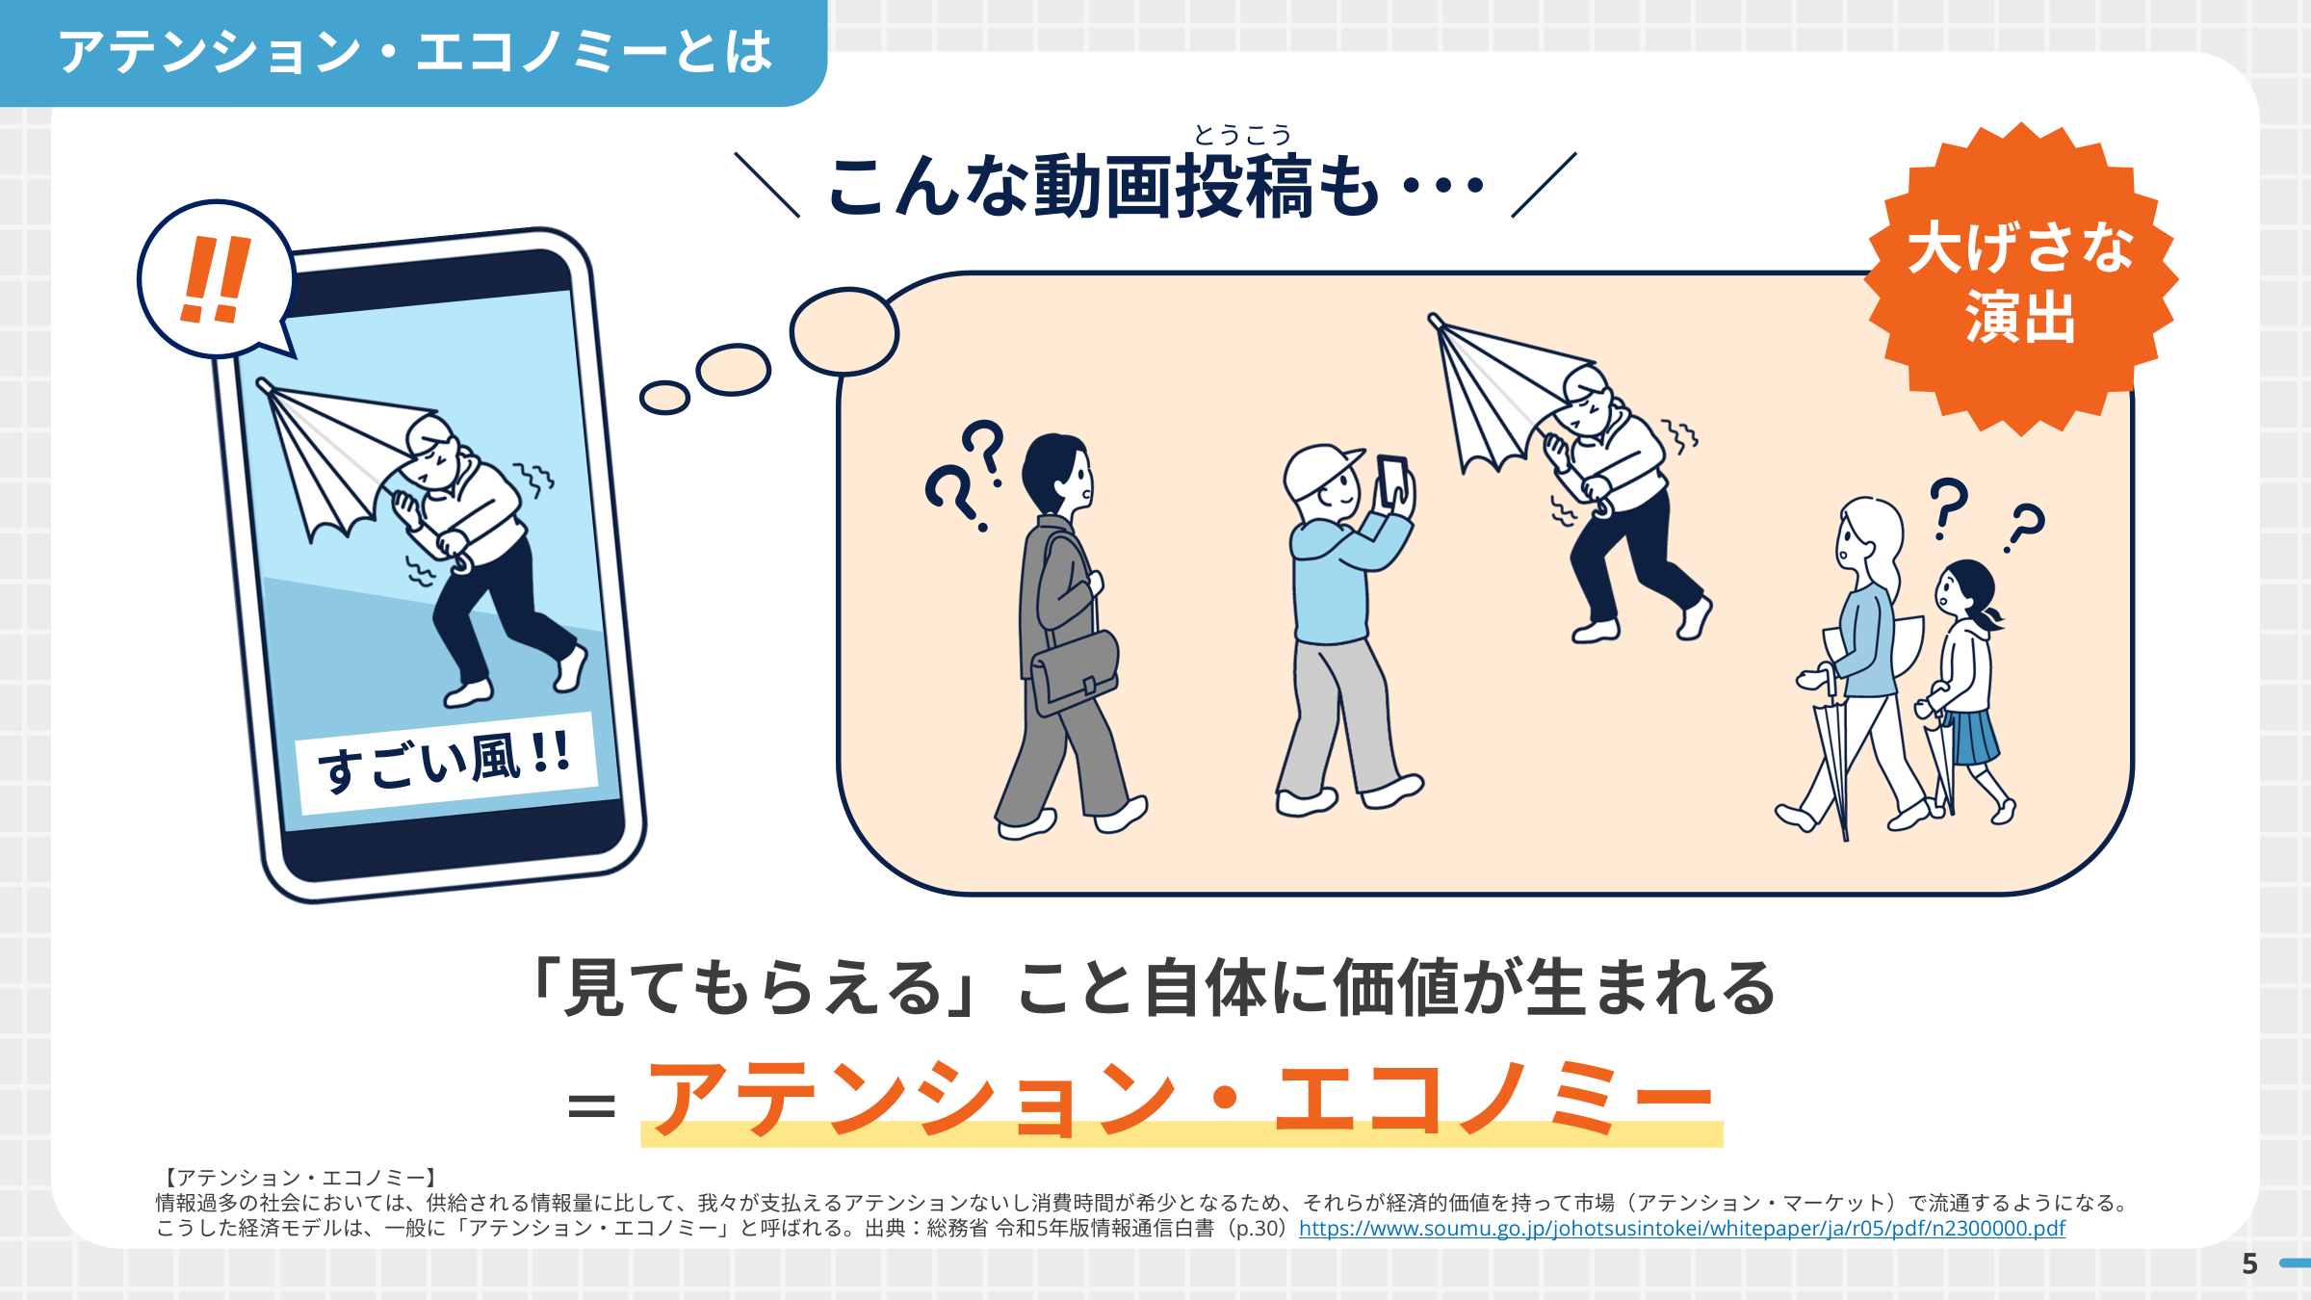
ＳＮＳの特性（アテンションエコノミー）
「上手にネットと付き合おう！～安心・安全なインターネット利用ガイド～」情報流通行政局情報流通振興課情報活用支援室
Notes:
※SNS上で、偽・誤情報が生まれやすい理由として、情報の真実性ではなく、「見てもらえること」自体に価値が生まれることを説明する。

Slide 45
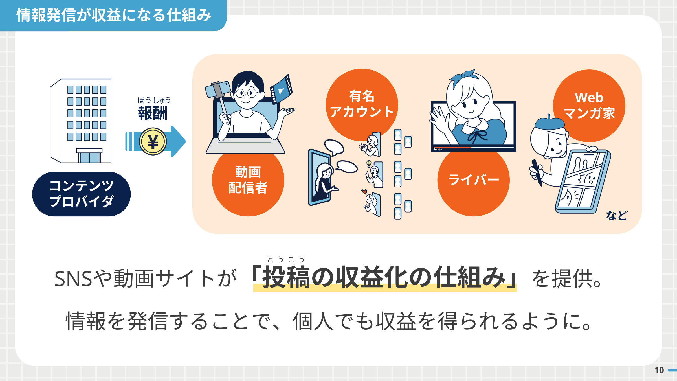
ＳＮＳの特性（アテンションエコノミー）
「上手にネットと付き合おう！～安心・安全なインターネット利用ガイド～」情報流通行政局情報流通振興課情報活用支援室

Slide 46
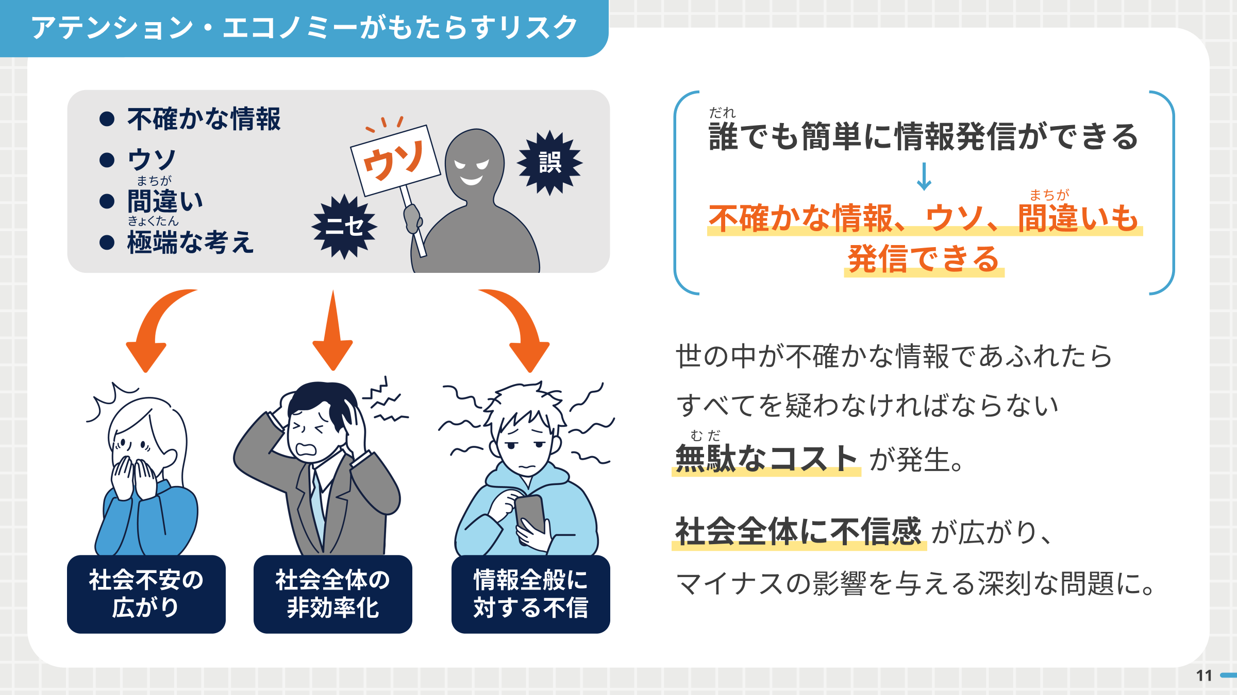
ＳＮＳの特性（アテンションエコノミー）
・嘘でも目立てばよい？
「上手にネットと付き合おう！～安心・安全なインターネット利用ガイド～」情報流通行政局情報流通振興課情報活用支援室

Slide 47
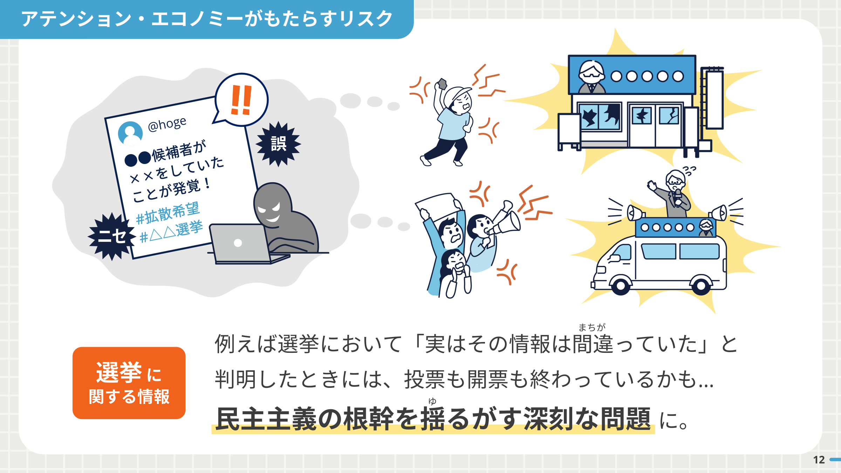
ＳＮＳの特性（アテンションエコノミー）
「上手にネットと付き合おう！～安心・安全なインターネット利用ガイド～」情報流通行政局情報流通振興課情報活用支援室
Notes:
※選挙において、偽・誤情報が与える影響について説明する。

Slide 48
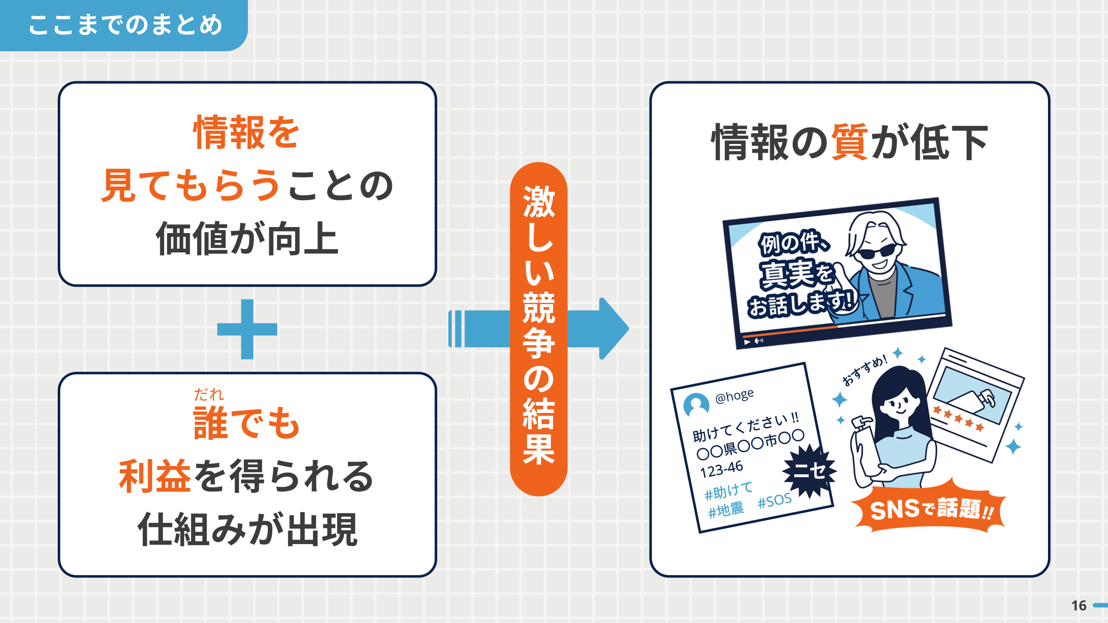
ＳＮＳの特性
「上手にネットと付き合おう！～安心・安全なインターネット利用ガイド～」情報流通行政局情報流通振興課情報活用支援室
Notes:
※ SNS上で、偽・誤情報が生まれやすい状況にあることをまとめる。

Slide 49
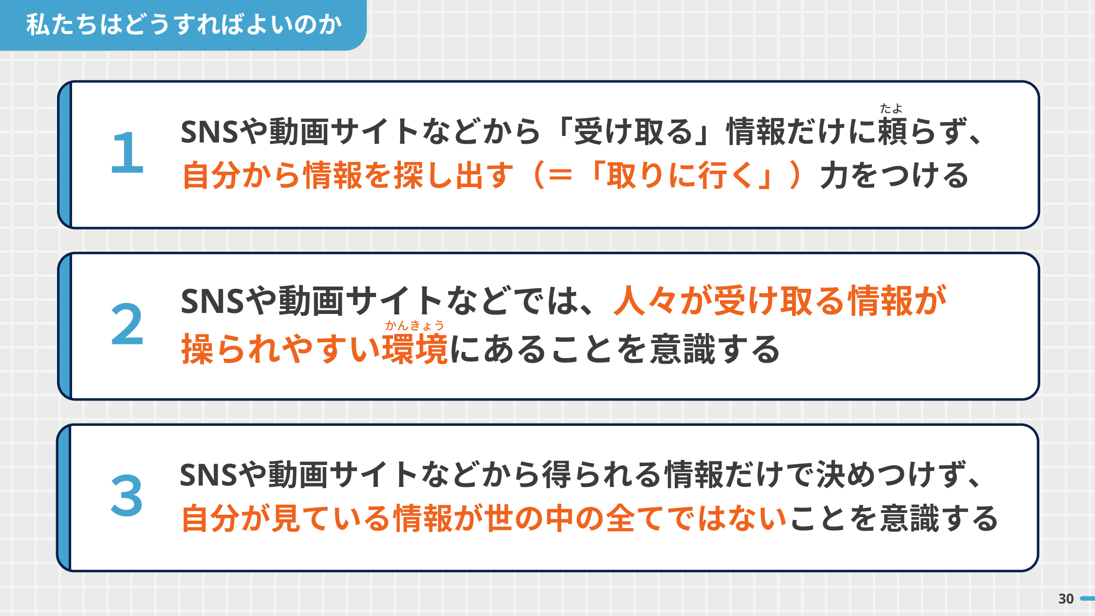
ＳＮＳの特性
「上手にネットと付き合おう！～安心・安全なインターネット利用ガイド～」情報流通行政局情報流通振興課情報活用支援室
Notes:
※私たちがSNSと付き合う上で、気をつけなければいけない点を説明する。

Slide 50
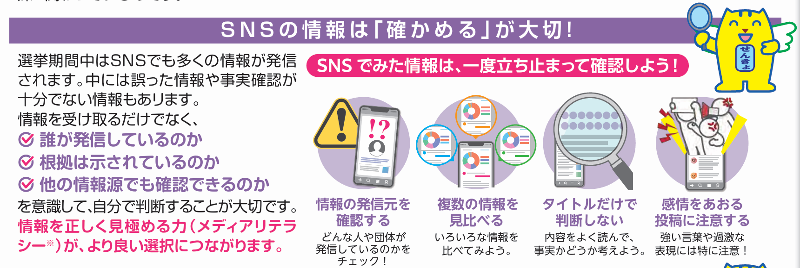
ＳＮＳの特性
・皆さん自身がファクトチェッカーです。
＜ファクトチェック＞
「事実の検証」を意味し、不確かな情報、根拠のないデマ、陰謀論などが広がる中で、客観的・科学的な根拠に基づいて事実を確認し、拡散している言説が正確かどうかを判定すること。
Notes:
※情報に向き合う上で、ファクトチェックの重要性を説明する。

Slide 51
中の人のつぶやき
では、次に進みます。
（ようやく、「選挙」の出番!?）

Slide 52
今日お伝えしたいこと
・みなさんはこの答えが分かりますか？
選挙(投票)＝□
Notes:
※1+1の例を選挙について考えてみる。

Slide 53

今日お伝えしたいこと
・みなさんはこの答えが分かりますか？
選挙(投票)＝□
選挙に答えや正解は無い！
…でも大事です。

Slide 54

今日お伝えしたいこと
・みなさんはこの答えが分かりますか？
選挙(投票)＝□
・誰に投票するかは大人でも難問！
・それぞれの選択が正解です。
人は、何かの答えや正解を求めがちですが、選挙や投票に正解はありません。
Notes:
※選挙に正解は無いことや大人でも投票先を選ぶことは簡単ではない（若者だけが難しいわけではない）ことを伝える。
※それぞれの年代や環境、状況によって考え方や捉え方が変わるため、それぞれの選択が正解であることを伝える。
（補足）
※教育において「正解」を求めがちであるため、例えば、せっかく投票に行っても、自分の投票した候補者が落選すると「自分の投票が間違っていた」と思い、次の投票から行かなくなる若者が一定数いると実際に啓発の現場で耳にしており、そうではないということを伝える必要がある。

Slide 55

今日お伝えしたいこと
○選管がなぜこのようなことを
伝えようとしているのか？
何か選管っぽくなくない!?
・世の中当たり前ではない！
→ 批判的に、自分なりに考えること。
・選挙や投票に正解はない！
→ 大人でも難しい、それぞれが正解。
・メディアリテラシーって大事！
→ 情報を読み解き、客観的に受け止める。
Notes:
※選挙管理委員会が制度ではなく、なぜこのようなことを伝えようとしているのか説明する。

Slide 56

今日お伝えしたいこと
○県選管が直接聞いた若者の声
・選挙ってやる意味ある？
・政治や選挙は自分には関係ない
・自分が投票しても意味がない
・誰に投票したらよいか分からない
・自分たちは恵まれていない（世代）
・候補者の情報や訴えがわかりづらい
・SNSの情報が真実かは興味ない
Notes:
※必要に応じて修正する。

Slide 57
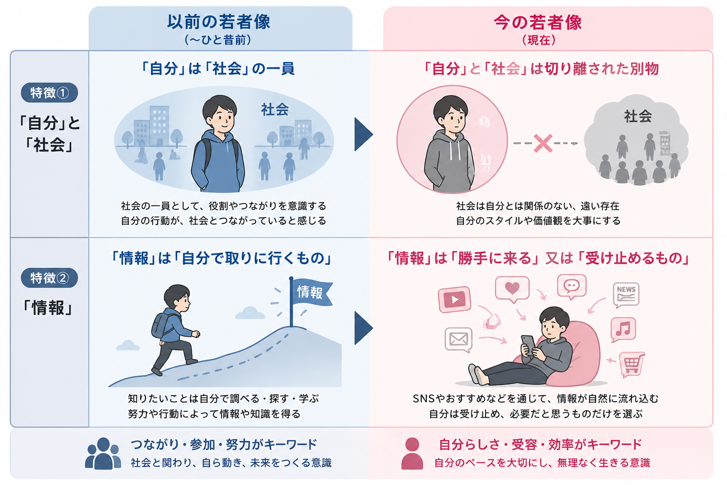
今日お伝えしたいこと
今と昔の良し悪しを比べるのではなく、そういう状況にあると
理解することが大事。
SNS無しでは
生きられない!?
Notes:
※啓発の取組を通じて感じる今の若者像について話をする。

Slide 58
今日お伝えしたいこと
◎ＡＩの時代
これまで優秀と言われていた人が役に立たなくなる!?
「知識を持っている」ことの
価値が下がる
＜これまでの優秀な人像＞
・記憶力、正確な計算力、情報処理能力
・豊富な知識、与えられた問題を解く
Notes:
※AIの時代に求められる人物像について話をする。

Slide 59
今日お伝えしたいこと
◎ＡＩの時代
「知識を持つ」→「知識を活用する」
問を立てる力
・課題の発見、真偽の見分け
・AIをどう使うか
形にする力
・実際にやってみる
・アイデアをカタチにしてみる
挑戦する力
・失敗を活かす
・学び続ける、変化に適応する
伝える力
・他者への共感
・ヒトとAIをつなげる
Notes:
※AIの時代に求められる人物像について話をする

Slide 60
今日お伝えしたいこと
◎啓発や主権者教育で伝えるべきは…
・「選挙の制度」を伝えること以上に重要なことがあるのではないか？
・若者が社会や地域（課題）に関心を持つ重要性
→ 社会と自分の関り ＝ 自分ごと
・情報（SNS)との関わり方を理解する重要性
→ メディアリテラシー
ただ、まだ道半ば…
・人材育成の視点を踏まえた選挙講座

